Slide 1
EV 물류 배송 조회·에너지 예측 서비스
일일 배차부터 SOC 안전성, 충전 판단, 도착 예정시간까지 한 번에 검증
부산항 신선대 컨테이너터미널 → 한진인천컨테이너터미널(HJIT) | 465.6km 고정 노선
Service Presentation · Energy-aware Logistics Operations

Slide 2
1. 배차 전 단계에서 운행 가능성을 먼저 판정
사원번호와 배차일만 입력하면 차량·화물·배터리·충전·ETA를 자동 산출
사원번호 8자리와 배차일을 기준으로 동일 입력에 동일한 배차 결과를 재현
부산항–HJIT 465.6km 고정 노선을 17개 구간으로 분해해 에너지와 SOC를 계산
최소 안전 SOC 10%를 기준으로 충전 필요 여부와 추천 휴게소를 판단
조회 결과는 운영 확인 화면으로 제공하고 일일 배차기록은 CSV·Excel로 저장
1

Slide 3
2. FLOW 입력–예측–판정–기록으로 단순화
STEP 1
STEP 2
STEP 3
STEP 4
STEP 5
사원번호·배차일 입력
→
차량·화물·운행조건 자동 배정
→
17개 구간별 에너지·SOC 예측
→
충전 필요성과 ETA 산정
→
배차 허가 결과 저장
2

Slide 4
3. 입력은 최소화하고 운영 변수는 일관되게 자동 생성
사용자 입력
운행 조건
자동 생성
사원번호 8자리
배차일
차량·박스 수
평균속도·HVAC
출발 SOC
운전성향·화물량
SHA-256 기반 seed로 동일 사원번호·배차일 조합의 재현성을 확보
화물은 1박스 10kg 기준, 최초 조회 시 3~10박스 범위에서 자동 배정
평균속도는 100km/h를 기본값으로 두고 5km/h 단위 운영 시나리오 반영
운전성향은 Eco / Normal / Aggressive 구간으로 분류해 소비율 보정에 활용
3

Slide 5
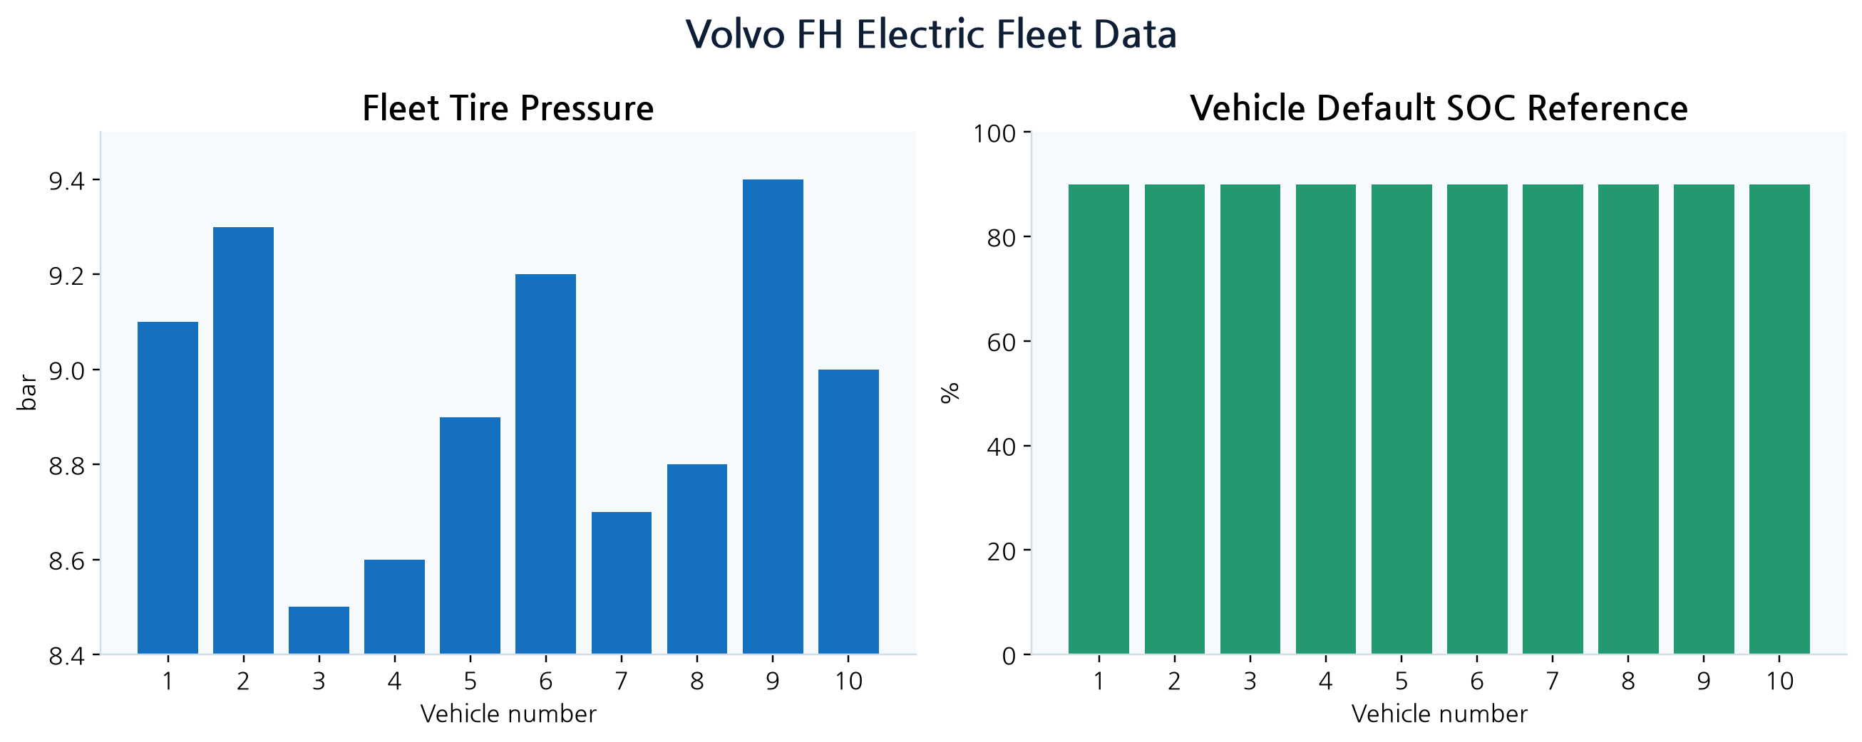
차량 기본값은 적재·공기압·SOC 기준을 표준화한다
Volvo FH Electric 10대 기준 공기압 범위와 출발 SOC 기준값을 모델 입력으로 관리
Source: vehicle_fleet.csv / service default configuration
4-A

Slide 6
4. 결과 화면은 운영자가 즉시 판단할 지표만 전면 배치
배차 허가, 충전 필요성, 예상 도착시간을 한 화면에서 확인
사원번호
차량번호
12345678
5호차 (Volvo FH)
출발 SOC
화물량
80% · 안전 기준 10%
9박스 / 총 90kg
충전 판단
출발·도착 예정
필요 시 운영 가능 휴게소 추천
10:00 → 18:56
예상 소비량
모델 신뢰도
542.7kWh
설명력 94.2% / 오차 ±0.89
4

Slide 7
5. 모델은 설명 가능한 회귀 구조로 운영 안정성을 확보
모델 구조
설명력
예상 오차
Feature Engineering
+ Linear Regression
R² 0.9417
화면 94.2%
RMSE 0.887
kWh/100km
기본 변수: 속도, 화물량, 외기온도, 배터리온도, HVAC, 경사, 운전성향, 타이어 공기압, 거리
파생 변수: 속도², 온도 편차, 적재량×경사도, HVAC×온도 등 소비 민감도 반영
StandardScaler 적용 후 models/energy_model.joblib을 재사용해 반복 학습 없이 빠르게 응답
5

Slide 8
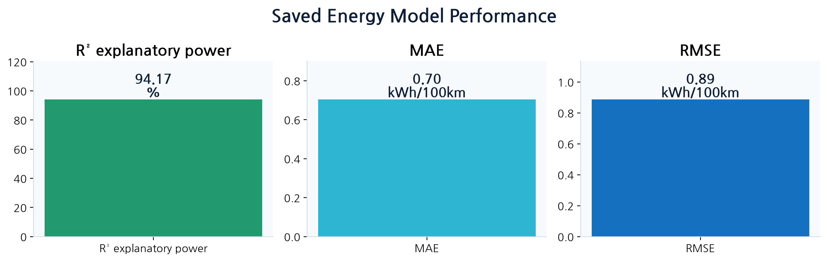
저장 모델은 운영 화면에 바로 쓸 수 있는 오차 범위를 제공한다
모델 설명력과 오차 지표를 화면 표기값으로 변환해 운영자가 신뢰도를 해석할 수 있게 구성
Source: saved energy model evaluation
5-A

Slide 9
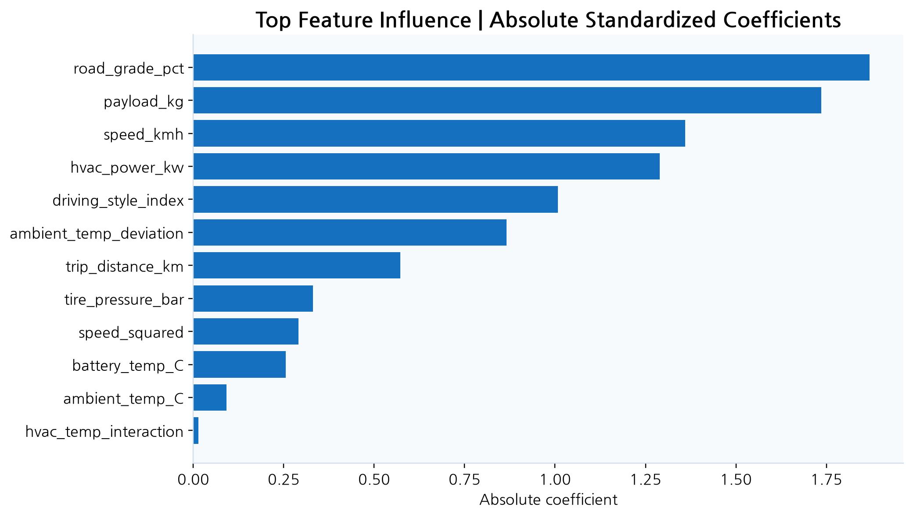
에너지 소비율은 경사·적재·속도 변수가 가장 크게 설명한다
표준화 계수 기준 상위 입력 변수를 확인해 서비스 보정과 현장 해석의 근거로 활용
Source: standardized linear regression coefficients
5-B

Slide 10
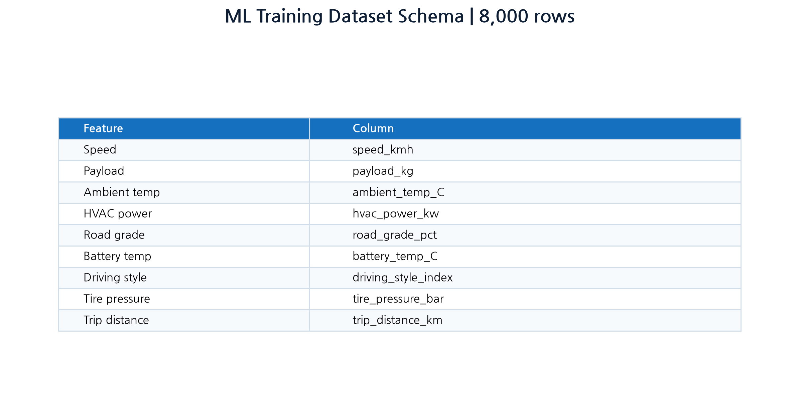
학습 데이터 스키마는 실제 운행·환경·차량 상태를 함께 반영한다
모델 입력 컬럼을 명확히 제시해 예측값이 어떤 운행 조건을 기반으로 산출되는지 설명
Source: ML training dataset schema, 8,000 rows
5-C

Slide 11
6. 17개 구간별 예측으로 평균값의 한계를 줄임
거리·평균경사·운행조건을 구간 단위로 입력해 SOC를 순차 차감
각 구간의 거리·평균경사를 독립 변수로 입력
예측 소비율을 거리 기준 소비에너지로 환산
SOC가 10%에 근접하면 운영 가능 휴게소 탐색
계산 단위
총거리
17개 구간
465.6km
경사 입력
기준 시나리오
DEM 기반
구간 평균
약 378kWh
경사도는 Copernicus DEM 지점 고도 차이로 산출한 평균값이며, 실제 도로의 순간 최대경사·터널·교량 고도와는 차이가 날 수 있습니다.
6

Slide 12
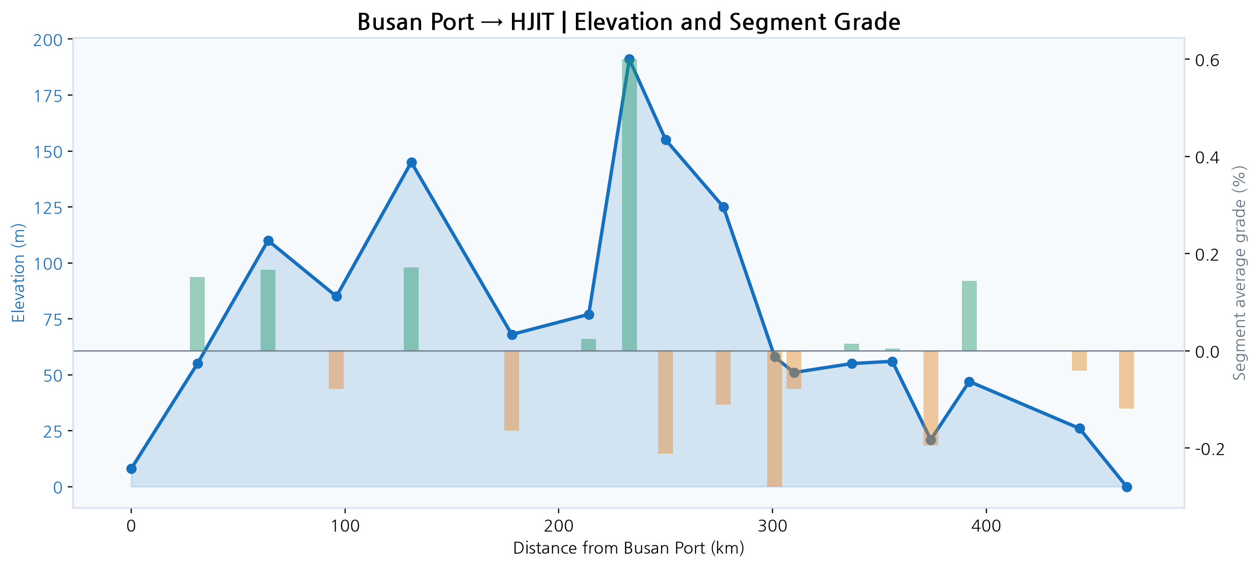
부산항–HJIT 노선은 중반부 고도 변화가 SOC 리스크를 만든다
구간별 고도와 평균경사를 함께 확인해 단순 평균 소비율보다 정교한 에너지 예측 근거를 제시
Source: OpenStreetMap coordinates + Open-Meteo Copernicus DEM elevation
6-A

Slide 13
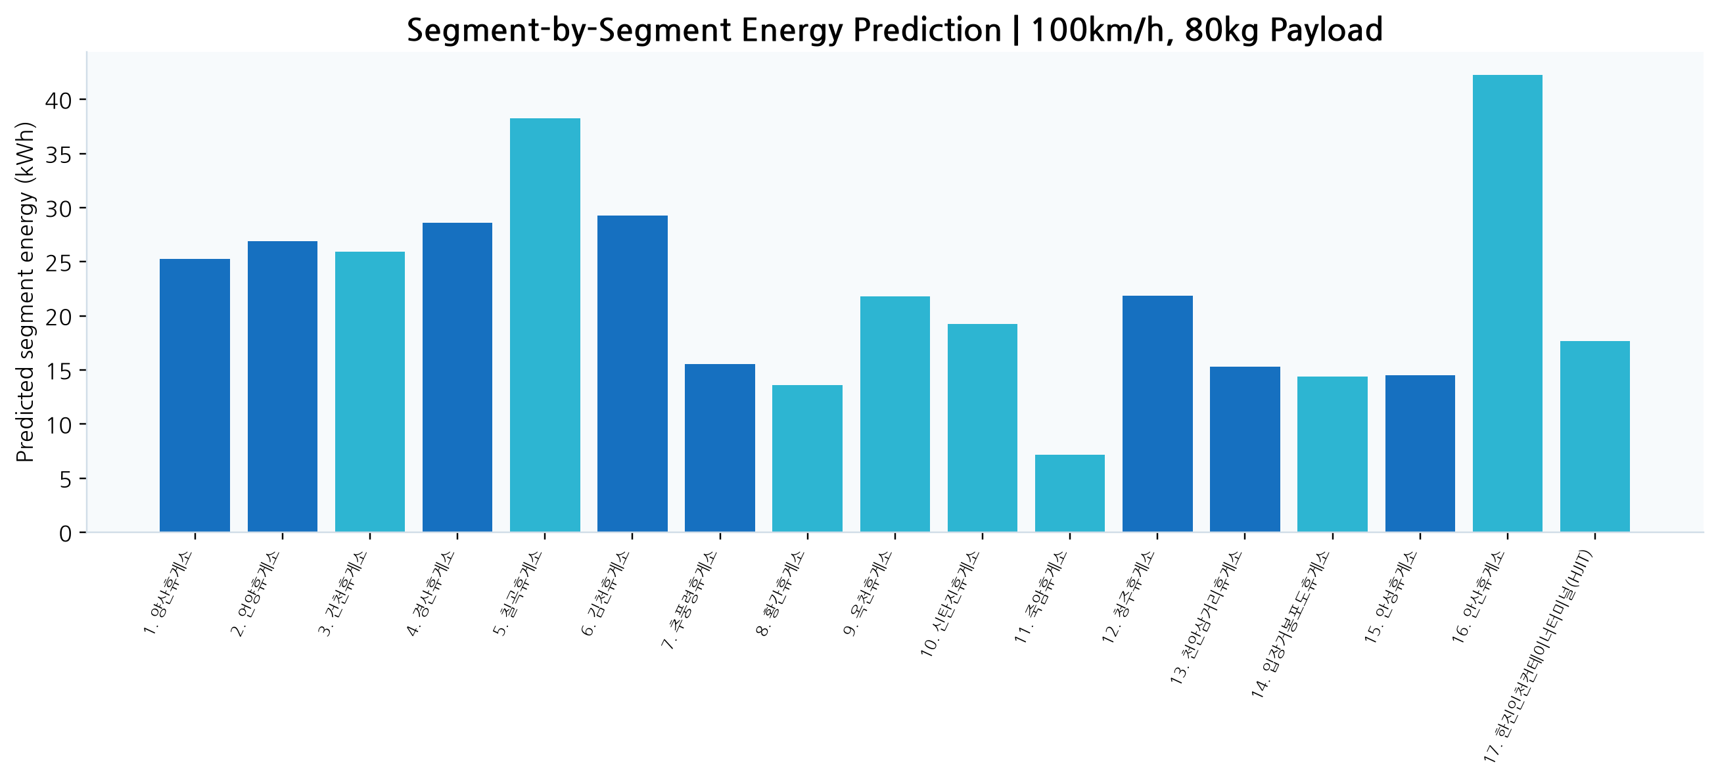
구간별 소비에너지 차이를 보여 충전 판단의 근거를 강화한다
휴게소 사이 17개 구간의 예상 소비량을 비교해 SOC 하락이 큰 구간을 운영자가 즉시 파악
Scenario: 100km/h average speed, 80kg payload
6-B

Slide 14
7. 충전 로직은 안전 SOC를 지키면서 정차 횟수를 줄임
출발 기준: 배차일 10:00, 출발 SOC는 50~90% 범위에서 5% 단위 자동 생성
안전 판정: 각 구간 도착 후 SOC가 최소 10% 이상인지 순차 검증
충전 후보: 충전 출력이 확인되고 운영 가능한 휴게소만 추천 대상에 포함
충전 정책: 필요한 경우에만 100%까지 충전해 불필요한 정차를 억제
ETA 산정: 주행시간 + 충전시간 + 1회당 추가 정차시간 7분을 합산
7

Slide 15
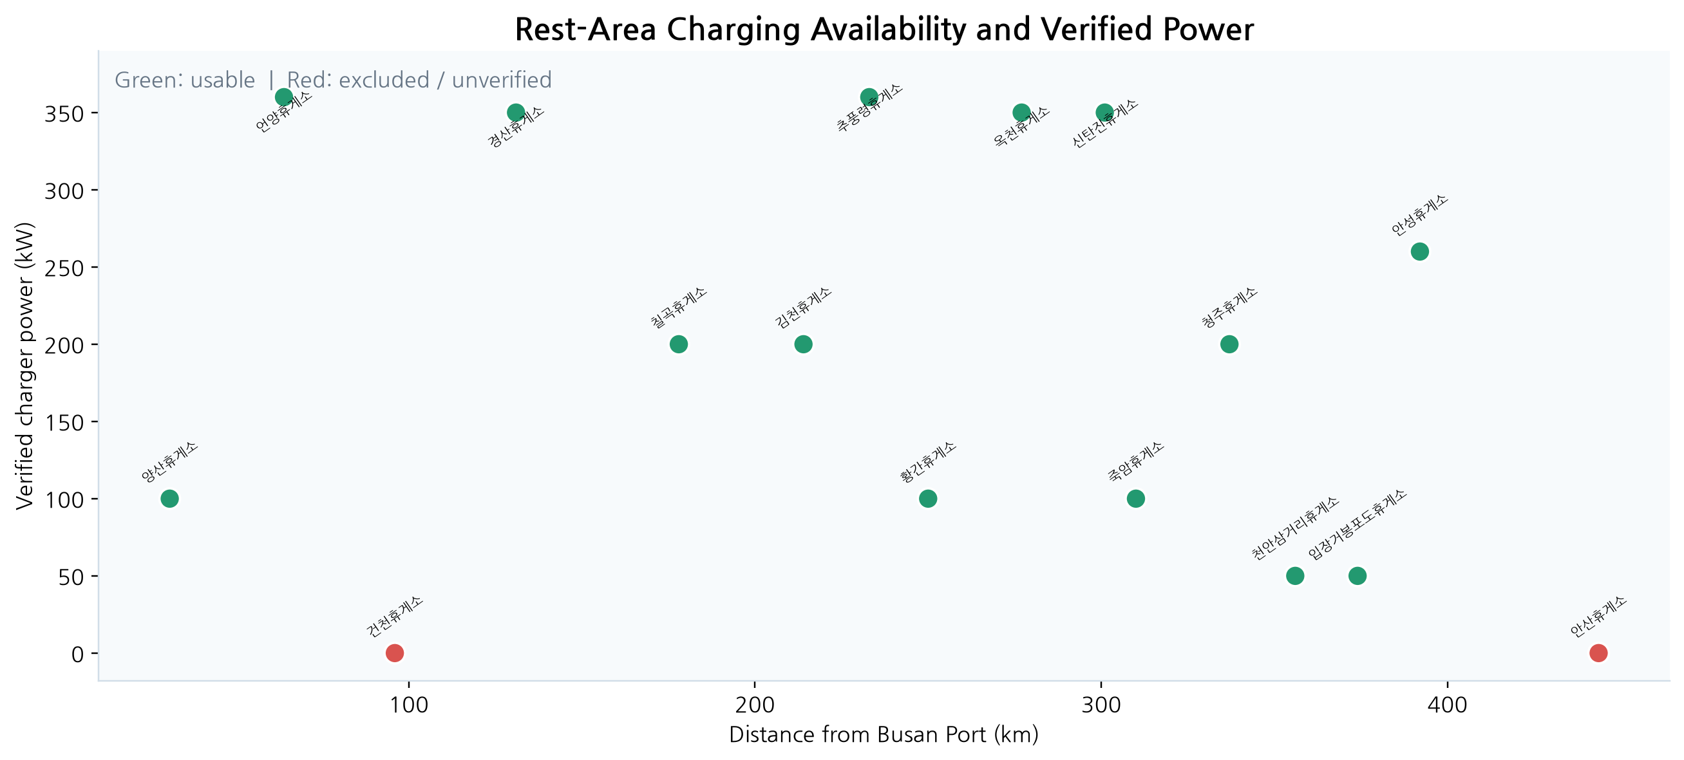
충전 추천은 출력 검증과 운영 가능 여부를 먼저 필터링한다
거리별 휴게소와 검증된 충전 출력을 함께 배치해 추천 제외 사유까지 투명하게 설명
Green: usable · Red: excluded / unverified
7-A

Slide 16
8. 공개 고도 데이터로 경사 입력을 보강하되 한계를 명시
기존 프로젝트 파일에는 거리·충전기·운영 상태만 있고 경사·고도 컬럼은 부재
출발지·도착지·16개 휴게소 좌표는 OpenStreetMap Nominatim으로 조회·보정
고도는 Open-Meteo Elevation API의 Copernicus DEM 값을 사용
도로 종단선형 자료를 확보하지 못해 지점 고도 차이 기반 구간 평균경사를 적용
향후 상용 정확도 향상을 위해 실차 GPS·고도 로그 또는 도로 중심선 프로파일로 교체 필요
8

Slide 17
9. 화면 동작과 저장 범위를 운영 기준에 맞게 제한
조회 결과 확인 중에는 사원번호와 배차일을 읽기 전용으로 잠가 오입력 방지
배차 상세정보, 에너지·충전 정보, 노선 정보, 충전소 정보는 접기/펼치기 영역으로 분리
노선 정보에는 17개 구간의 거리, 고도차, 평균경사, 경사각도, 소비율, 소비에너지를 순서대로 표시
일일 배차기록 파일에는 사원번호, 차량번호, 배차 허가 여부만 저장하고 날짜는 파일명에만 반영
메인화면으로 돌아가기 시 조회 결과와 사원번호 입력값을 초기화
9

Slide 18
10. 실제 사용화면은 4개 캡처로 서비스 완성도를 증명
입력 화면, 핵심 결과, 상세 충전 정보, 배차기록 저장 흐름을 순서대로 제시
[ 실제 Streamlit 화면 캡처 삽입 영역 ]
① 사원번호 조회 및 운행조건 ② 운행 정보 핵심 결과 ③ 상세 운행·충전 정보 ④ CSV/Excel 저장 및 초기화
10

Slide 19
11. 배차 의사결정을 사후 확인에서 사전 리스크 관리로 전환
운영자는 배차 전에 차량·화물·SOC·충전 가능성을 한 화면에서 확인
구간별 거리·경사 기반 예측으로 위험 구간과 충전 필요 시점을 조기 파악
저장 모델 재사용으로 반복 학습 없이 빠른 조회 응답과 일관된 결과 제공
향후 실차 운행 로그, 실시간 교통, 충전소 혼잡·고장 데이터를 결합해 예측 정확도와 현장성을 고도화
11

